Slide 1
İngiliz Solcuları Edebiyatta
Mustafa Doğukan Çeğil
0408180011

Slide 2
Sol Görüş
Sol görüş, genellikle sosyal hiyerarşiye karşı çıkarak sosyal eşitliği ve eşitlikçiliği destekler.
Sol görüş, tipik olarak, toplumdaki yandaşlarının diğerlerine göre dezavantajlı olarak algıladığı kişilere yönelik bir endişenin yanı sıra, azaltılması veya ortadan kaldırılması gereken haksız eşitsizlikler olduğuna dair bir inancı içerir.
Emekli iktisat profesörü Barry Clark'a göre, sol kanat destekçileri "insan gelişiminin, bireyler ancak statü, güç ve zenginlikteki aşırı farklılıklar ortadan kaldırıldığında gelişebilecek işbirliğine dayalı, karşılıklı saygıya dayalı ilişkilere girdiklerinde geliştiğini" iddia ediyorlar.
Solculuk kavramı ilk olarak, Fransız Devrimi sonrasında kurulan meclisteki oturma düzeninden esinlenilerek oluşturulmuştur.
Sol ile özdeşleştirilen ideolojiler Marksizm, sosyalizm, sosyal demokrasi, sol liberteryenizm, sosyal liberalizm, sendikacılık, ilerlemecilik, otonomculuk ve anarşizmin birçok biçimidir.

Slide 3
İngiliz Solu (British Left)
Birleşik Krallık'taki sosyalizmin, İngiliz İç Savaşı sonrasında ortaya çıkan köklerden 19. yüzyıla kadar uzandığı düşünülmektedir.
Büyük Britanya'daki sosyalizm kavramları, Robert Owen'ın ütopik filantropizmden İşçi Partisi'nin doğuşunda kutsal kabul edilen reformist seçim projesine kadar pek çok farklı biçim almıştır.
Tarım ekonomisinden endüstriyel ekonomiye geçiş olan Sanayi Devrimi, dünyanın geri kalanından 30 yıl önce Birleşik Krallık'ta başladı. Tüm ülkede tekstil fabrikaları ve kömür madenleri ortaya çıktı ve köylüler tarlalardan madenlerde ya da bacaları Lancashire ve Batı Yorkshire üzerinde gökyüzünü karartan "Karanlık, Şeytani Değirmenler"e götürüldü.
İşçiler için korkunç koşullar, Fransız Devrimi'ne verilen destekle birleştiğinde, bazı aydınları sosyalizme yöneltti.
Yirminci yüzyılın başlarında İngiltere'de bir dizi sosyalist grup ve hareket görüldü. Bağımsız İşçi Partisi ve Sosyal Demokrat Federasyon'un yanı sıra, Robert Blatchford'un gazetesi The Clarion etrafında 1890'lardan 1930'lara kadar bir kitle hareketi vardı; daha entelektüel gradualist Fabian Society; ve Sosyalist İşçi Partisi gibi daha radikal gruplar. Bununla birlikte, hareket giderek İngiliz İşçi Partisi'nin oluşumu tarafından domine edildi.
Bugün İngiliz Solu, Birleşik Krallık'taki bir dizi siyasi parti ve harekettir. Bunlar merkez sol, sol kanat veya aşırı sol pozisyon alabilirler.

Slide 4
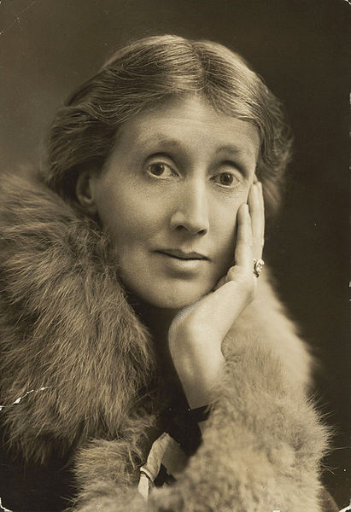
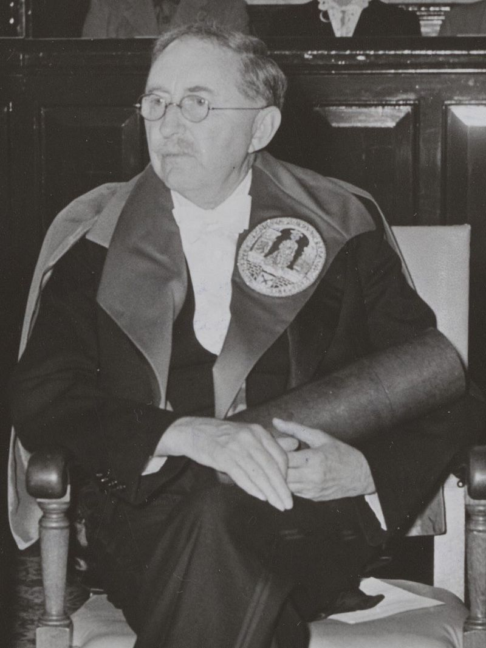
20. Yüzyılda İngiliz Edebiyatı
1910'dan itibaren Modernist hareket İngiliz edebiyatını etkilemeye başladı. Viktorya dönemi selefleri genellikle ana akım orta sınıf zevkine hitap etmekten mutlu olsalar da, 20. yüzyıl yazarları genellikle ondan yabancılaşmış hissettiler, bu nedenle entelektüel açıdan daha zorlayıcı eserler yazarak veya kabul edilebilir içeriğin sınırlarını zorlayarak yanıt verdiler.
Modernizm, yeni yüzyılın ilk on yıllarında önemli bir edebi hareket haline gelecek olsa da, Thomas Hardy gibi modernist olmayan pek çok iyi yazar da vardı.
E. M. Forster'ın A Passage to India emperyalizme yönelik meydan okumaları yansıtırken, A Room with a View ve Howards End gibi daha önceki çalışmaları İngiltere'deki Edward dönemi toplumunun kısıtlamalarını ve ikiyüzlülüğünü inceledi.
1920'lerde ve 1930'larda yazan Virginia Woolf, etkili bir feminist ve bilinç akışı tekniğiyle ilişkili önemli bir üslup yenilikçisiydi. Romanları arasında Mrs Dalloway ve 1931 tarihli Dalgalar ve ünlü özdeyişini içeren A Room of One's Own; "Bir kadının kurmaca yazabilmesi için parası ve kendine ait bir odası olmalı". Woolf ve E. M. Forster, ilişkili İngiliz yazarlar, entelektüeller, filozoflar ve sanatçılardan oluşan son derece etkili bir grup olan Bloomsbury Group'un üyeleriydi.

Slide 5
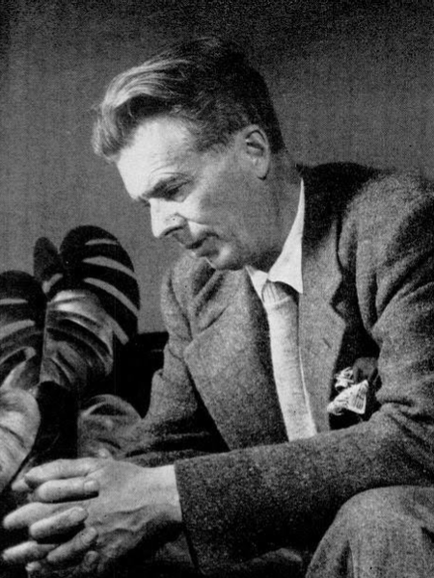
20. Yüzyılda İngiliz Edebiyatı
Diğer modernistler, bilinç akışı tekniğinin en eski örneklerinden biri olan Pointed Roof adlı romanı olan Dorothy Richardson ve alt ve orta sınıfların sosyal yaşamı ve bu sınıfların kişisel yaşamını anlayarak yazan D.H. Lawrence idi. çağının sosyal normlarına uyum sağlayamıyordu. Sons and Lovers, yaygın olarak onun en eski başyapıtı olarak kabul edilir. Bunu The Rainbow izledi ve devamı Women in Love yayınlandı.
1930'larda ve 1940'larda başlayan önemli bir gelişme, aslında işçi sınıfı geçmişine sahip yazarlar tarafından yazılmış bir işçi sınıfı romanları geleneğiydi.
Bir denemeci ve romancı olan George Orwell'in eserleri, 20. yüzyılın önemli sosyal ve politik yorumları olarak kabul edilir. Wigan İskelesine Giden Yol'da yoksulluk gibi sorunlarla uğraşıyor ve 1940'larda totaliterlik hicivleri Hayvan Çiftliği'ni içeriyordu.
Aldous Huxley, ünlü distopyası Cesur Yeni Dünya'yı 1932'de, John Cowper Powys'in A Glastonbury Romance'ı ile aynı yıl yayınladı. 1938'de Graham Greene'in ilk büyük romanı Brighton Rock yayınlandı.

Slide 6
Kaynakça
https://tr.wikipedia.org/wiki/Solculuk
https://en.wikipedia.org/wiki/Left-wing_politics
https://en.wikipedia.org/wiki/History_of_the_socialist_movement_in_the_United_Kingdom
https://en.wikipedia.org/wiki/British_literature#Twentieth-century

Slide 7
Dinlediğiniz İçin Teşekkürler

